Slide 1
CARRERA DE INGENIERÍA EN FINANZAS Y AUDITORÍA
TRABAJO DE TITULACIÓN, PREVIO A LA OBTENCIÓN DEL TÍTULO DE INGENIERÍAS EN FINANZAS Y AUDITORÍA
AUTOR:
GUACHAMIN QUIPO, JUAN ANTONIO
“EVASIÒN TRIBUTARIA DEL IMPUESTO AL VALOR AGREGADO (IVA) DE PERSONAS NATURALES OBLIGADAS A LLEVAR CONTABILIDAD Y SU IMPACTO SOCIOECONÓMICO EN LA CUIDAD DE QUITO, PERIODO 2010-2017”
ING. TACO PIZARRO ROBERTO ALEX
DIRECTOR

Slide 2
PRESENTACIÓN
Introducción
Objetivos
Hipòtesis
Marco Teórico
Marco Referencial
Estudio Técnico
Análisis situacional de la cuidad de Quito
Conclusiones y recomendaciones

Slide 3
INTRODUCCIÓN
1
“Den al César lo que es del César, y a Dios lo que es de Dios” Jesús
Tributos
Sociedad
Financiar
Necesidades Población
45%

Slide 4
2
Objetivos
OBJETIVOS ESPECÌFICOS
OBJETIVO GENERAL:
Determinar la incidencia de la evasión tributaria en la recaudación del IVA de personas naturales obligadas a llevar contabilidad en la ciudad de Quito en el periodo 2.010-2.017 y su efecto al sector socioeconómico de la misma
Validar los diferentes métodos utilizados por las personas naturales obligadas a llevar contabilidad en Quito para pagar menos impuestos.
Determinar los mecanismos que permitan reducir la evasión fiscal en el Impuesto al Valor Agregado a mediano plazo.
Emitir una opinión sustentada sobre los efectos que causa la evasión fiscal en la economía de la ciudad de Quito.

Slide 5
3
HIPOTESIS
¿Los mecanismos de evasión tributaria muestran de manera más explícita las falencias de la administración pública en su objetivo de crear una cultura tributaria y de recaudar mayor cantidad de impuestos que se utilicen para financiar el sector socioeconómico de la ciudad de Quito?

Slide 6
MARCO TEORICO
4
Teoría Económica de la Evasión Fiscal
Problema economías mundiales
Inestabilidad Económica

Slide 7
ORIGEN DE LA EVASION FISCAL
Primeras Sociedades
Pocos beneficiados
Desconocimiento
1830 (Diezmos, tributo indígena)

Slide 8
Teoría maximización de beneficios
LORTI
Socia-Solidario
Empleo, producción
MONOPOLISTA
SOBREDECLARACION COSTOS
GANAR Y GANAR

Slide 9
MARCO CONCEPTUAL
5
Impuesto
Tasa
Elusión Fiscal
Evasión Fiscal
Tributación
Tributo
Impuestos Directos
Impuestos Indirectos

Slide 10
ESTUDIO TÈCNICO
6
METODOS UTILIZADOS PARA EVADIR IMPUESTOS
Sobrefacturación
Compra Facturas
Empresas Fantasma
Omisión de emitir Comprobantes

Slide 11
EMPRESAS FANTASMA
PROVINCIA
TIPO DE CONTRIBUYENTE
2718 MILLONES
TIPO ACTIVIDAD ECONÓMICA

Slide 12
EMPRESAS FANTASMA POR PROVINCIA
17074 DETECTADOS

Slide 13
EMPRESAS FANTASMA POR TIPO DE ACTIVIDAD ECONÒMICA

Slide 14
EMPRESAS FANTASMA POR TIPO DE ACTIVIDAD ECONÒMICA
Dinero en efectivo, no se emite respaldo físico

Slide 15
EMPRESAS FANTASMA POR TIPO DE CONTRIBUYENTE
TIPO SOCIEDAD | ENTIDADES
SOCIEDADES | 10.900
PERSONAS NATURALES | 6.173
SOCIEDADES CIVILES | 1
TOTAL: | 17.074

Slide 16
COMPRA DE FACTURAS
AÑO | COMPRA FACTURA
2010 | 143.867.194
2011 | 206.399.256
2012 | 403.740.877
2013 | 491.544.930
2014 | 577.907.026
2015 | 582.960.624
2016 | 248.016.460
2017 | 63.645.538
TOTAL | 2.718.081.905
Compra 3% al 10%
CREDITO TRIBUTARIO

Slide 17
ANÁLISIS SITUACIONAL DE LA CUIDAD DE QUITO
7
RECAUDACIÒN IVA
EFECTOS CAUSADOS EN QUITO
ESTRATEGIAS

Slide 18
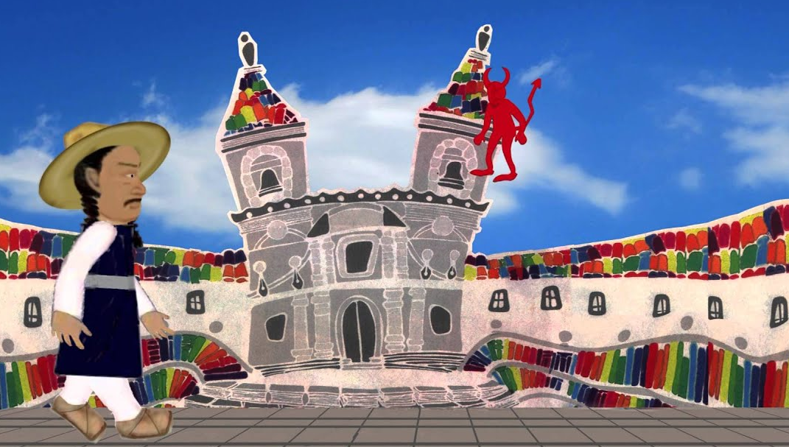
Situación de la cuidad de Quito
2644 millones habitantes
50% PEA Independiente
30% Privado y 20% Publico

Slide 19
RECAUDACION TRIBUTARIA DEL IVA 2010-2017
RECOLECCION IMPUESTO VALOR AGREDAGO (IVA)
AÑO | NIVEL NACIONAL | NIVEL PICHINCHA | NIVEL QUITO
2010 | 5.012.267.209,01 | 2.914.947.113,18 | 2.818.099.312,32
2011 | 6.143.536.167,66 | 3.615.982.576,74 | 3.497.429.966,28
2012 | 6.855.827.577,94 | 3.899.870.125,80 | 3.774.566.864,20
2013 | 4.093.406.107,21 | 2.343.851.607,54 | 2.266.101.533,71
2014 | 8.965.380.563,50 | 2.575.971.369,78 | 2.493.303.195,80
2015 | 9.243.448.687,44 | 2.518.484.245,29 | 2.419.175.790,94
2016 | 8.926.168.380,32 | 2.395.415.313,87 | 2.285.555.576,58
2017 | 9.059.675.920,97 | 2.466.833.066,55 | 2.317.528.766,06

Slide 21
Colegio Economistas de Pichincha Evasión bordea el 28% en Quito
Crecimiento a Nivel Nacional
6180 millones evadidos

Slide 22
IMPACTO CUIDAD DE QUITO
CONSTRUCCION
225`550,083,49 Plataforma Financiera
27 Construcciones
EDUCACIÒN
528 Millones Escuelas Milenio
11 Construcciones
SALUD
PGE 2018 Designo 2673 millones SALUD.
VIAL
Metro 2009 millones, el m2 90 millones, construir 68 kilómetros

Slide 23
ESTRATEGIAS
Seguimiento
Aumentar Sanciones
Tipos de Infracción
Cruce información
Cooperación Interestatal

Slide 24
7
CONCLUSIONES
La evasión tributaria es una amenaza al Presupuesto General del Estado ecuatoriano, ya que, al no existir el nivel de ingresos esperados por la recaudación de impuestos, el Presupuesto General del Estado carece de liquidez, provocando de esta manera que el gobierno nacional no pueda hacer frente a gastos fundamentales para los ecuatorianos como salud, educación, seguridad, infraestructura.
El Servicio de Rentas Internas (SRI) desde su creación en el año 1997 ha ido evolucionando de acorde a las nuevas tendencias que se han presentado a lo largo de estos años, con el objetivo de crear una cultura tributaria en los ecuatorianos, su plataforma ha pasado por varias actualizaciones con el fin de brindar mayor comodidad a los contribuyentes

Slide 25
La compra de facturas o transacciones realizadas con empresas fantasmas son métodos utilizados por los contribuyentes obligados a llevar contabilidad con la finalidad de cancelar menos impuestos, mantener la liquidez en sus negocios y sentir desconfianza de la administración tributaria en la distribución justa y equitativa de los recursos recaudados.
La cooperación entre instituciones estatales jugó un papel muy importante para disminuir la evasión tributaria, al realizar cruces informativos que los contribuyentes declaran a instituciones estatales como: SUPERCIAS, IESS, MRL, SENAE.

Slide 26
RECOMENDACIONES
8
El Servicio de Rentas Internas debe mejorar y ampliar los servicios que ofrece al contribuyente como reducción de costos, simplificando procedimientos, y resolución oportuna a reclamos ante la administración tributaria
Crear confianza entre el contribuyente y la administración tributaria ecuatoriana, presentando una imagen de confiabilidad, que los funcionarios públicos demuestren profesionalismo y ética en sus funciones, y los recursos recaudados sean utilizados para cumplir con la demanda que el pueblo ecuatoriano lo solicita.
Desarrollar planes de fiscalización que permita identificar y clasificar a los contribuyentes con el fin de optimizar los controles tributarios y dar seguimiento permanente a aquellos contribuyentes que infringen en la evasión tributaria

